Slide 1
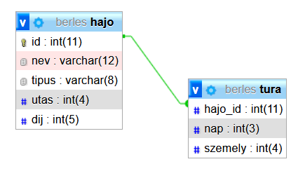
Vitorlás
Egy vitorláshajó-kölcsönző egy hónapjának forgalmi adatai állnak rendelkezésre a berles adatbázisban. Az adatbázis a következő táblákat tartalmazza:
Hozzon létre a lokális SQL szerveren berles néven adatbázist! Az adatbázis alapértelmezett rendezési sorrendje a magyar szabályok szerinti legyen! Ha az Ön által választott SQL szervernél nem alapértelmezés az UTF-8 kódolás, akkor azt is állítsa be alapértelmezettnek az adatbázis létrehozásánál! Majd importalja a berles.sql állományt, mely tartalmazza a táblákat létrehozó és az adatokat a táblába beszúró SQL parancsokat, valamint a táblák közti kapcsolatot is!
Az adatbázis kapcsolat létrehozásához használhatjuk a config.php -t, melyet a megfelelő paraméterekkel kell aktualizálni (adatbázis név, felhasználónév, jelszó).
Az oldal kialakításához használhatjuk a Bootstrap4 keretrendszert, a szükséges fájlok megtalálhatóak a bootstrap.zip fájlban.
Készítsünk grafikus alkalmazást, mely tartalmazzon egy menüvezérelt php keretprogramot index.php néven, melynek menüpontjai jelenítsenek meg egy-egy részfeladatot. Egy-egy menüpontra kattintva a következő információkat legyen képes nyújtani jól átlátható formátumban, mindig csak egy kiválasztott kérdésre válaszolva:

Slide 2
Napi díj személyre : Jelenítse meg egy táblázatban minden hajóra, hogy az engedélyezett maximális számú utas esetén mennyi az 1 főre jutó napi bérleti díj! Az eredményt a hajók nevei alapján abc sorrendben jelenítse meg!
A díj értéke kerekítve legyen!
Bevételek : Adjon lehetőséget a felhasználónak, hogy kiválaszthasson egy hajót egy legördülő listából és jelenítse meg hogy összesen mennyi bevételt hozott a kiválasztott hajó! (bevétel : összegezze a bérleti napok számát szorozva a bérleti díjjal! )
Új hajó : Adjon lehetőséget a felhasználónak új hajó bevezetésére a nyilvántartásba!
Főoldal : a keretprogramunk főoldala jelenítse meg fooldal.txt-ben található szöveget és a vitorlas.jpg képet.
Továbbá oldjuk meg a következőket: - egy menüpont fölé helyezve az egeret, módosuljon a háttérszíne - az éppen aktív menüpont látható legyen

Slide 3
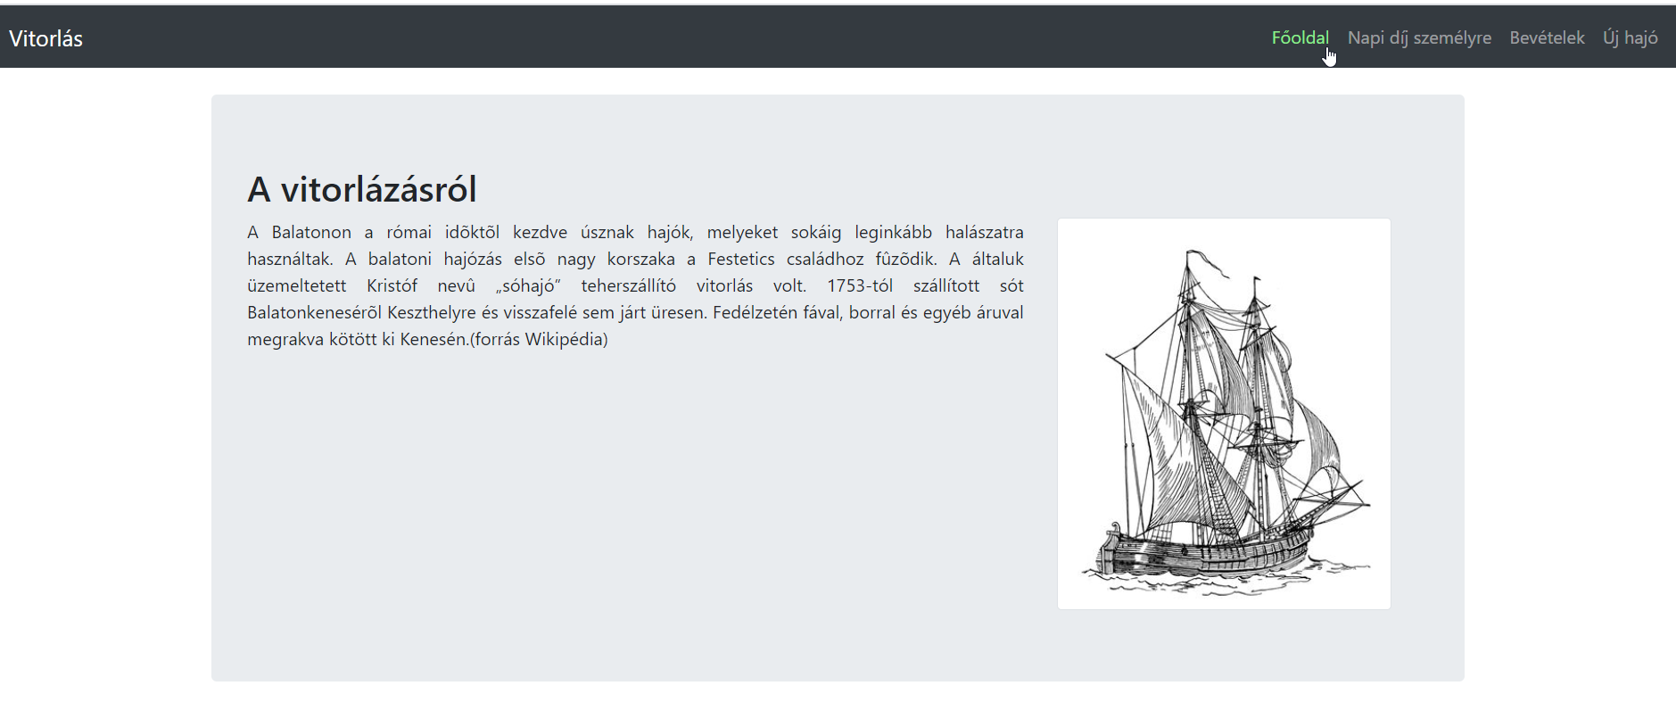
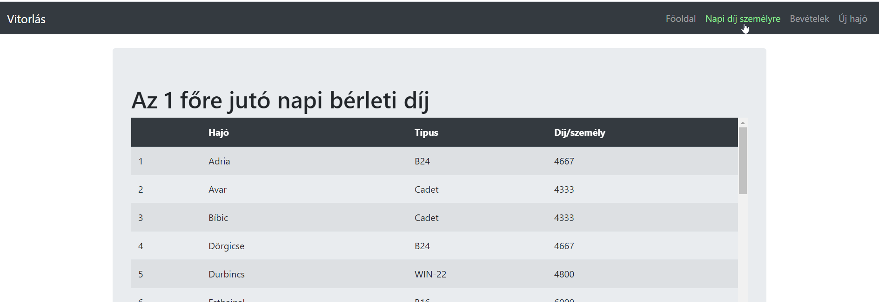
Az alábbi minta egy lehetséges oldalkialakítás (nem kötelező a minta szerinti megvalósítás):

